Slide 1
Power Java
제28장 이미지와 사운드

Slide 2
이번 장에서 학습할 내용
자바에서 이미지와 사운드를 처리하는 방법을 학습합니다.
이미지 처리
사운드 처리

Slide 3
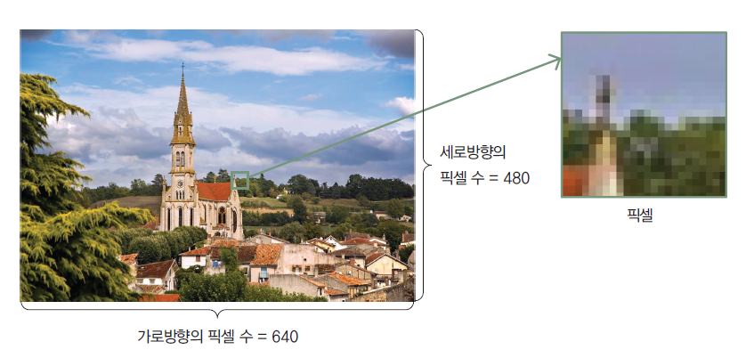
이미지
이미지(image)는 픽셀의 2차원 배열
그림 28-1. 이미지

Slide 4
자바에서 지원하는 이미지 형식
GIF(Graphics Interchange Format): 버튼 이미지같은 비교적 작은 이미지에 사용된다.
JPEG(Joint Photographic Experts Group): 주로 사진을 압축하여 저장하는 형식으로 큰 이미지에 사용된다.
PNG(Portable Network Graphics): 네트워크 환경과 이식성을 고려한 형식

Slide 5
이미지를 표시하는 방법
ImageIcon 클래스를 이용
이전에 학습하였음!
Image 클래스를 이용
이전에 학습하였음!
BufferedImage 클래스를 이용

Slide 6
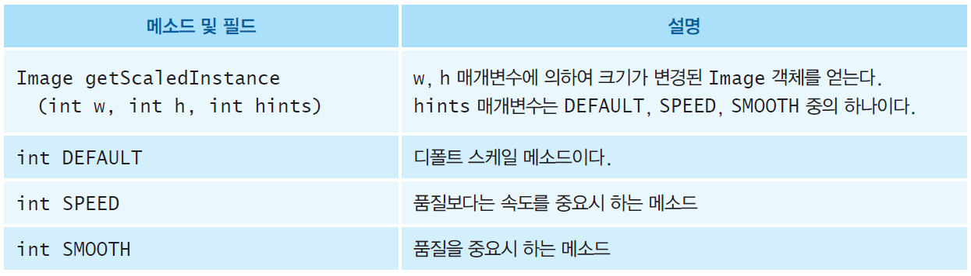
Image 클래스

Slide 7
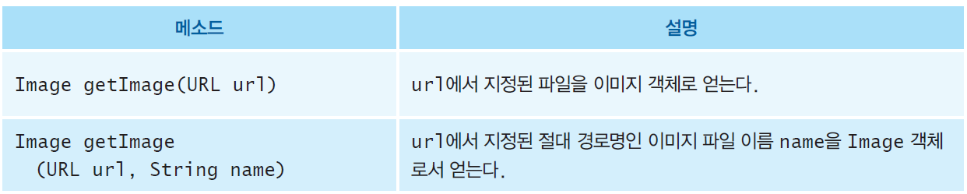
Image 객체 생성하기

Slide 8
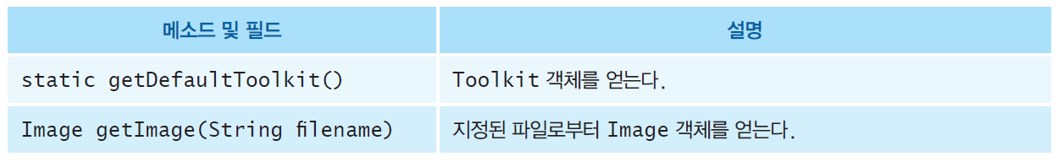
Image 객체 생성하기

Slide 9
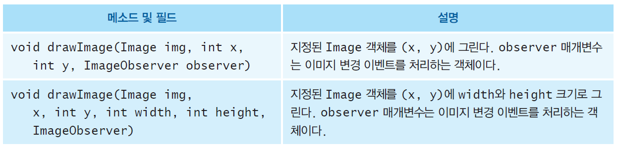
Image 객체 그리기

Slide 10
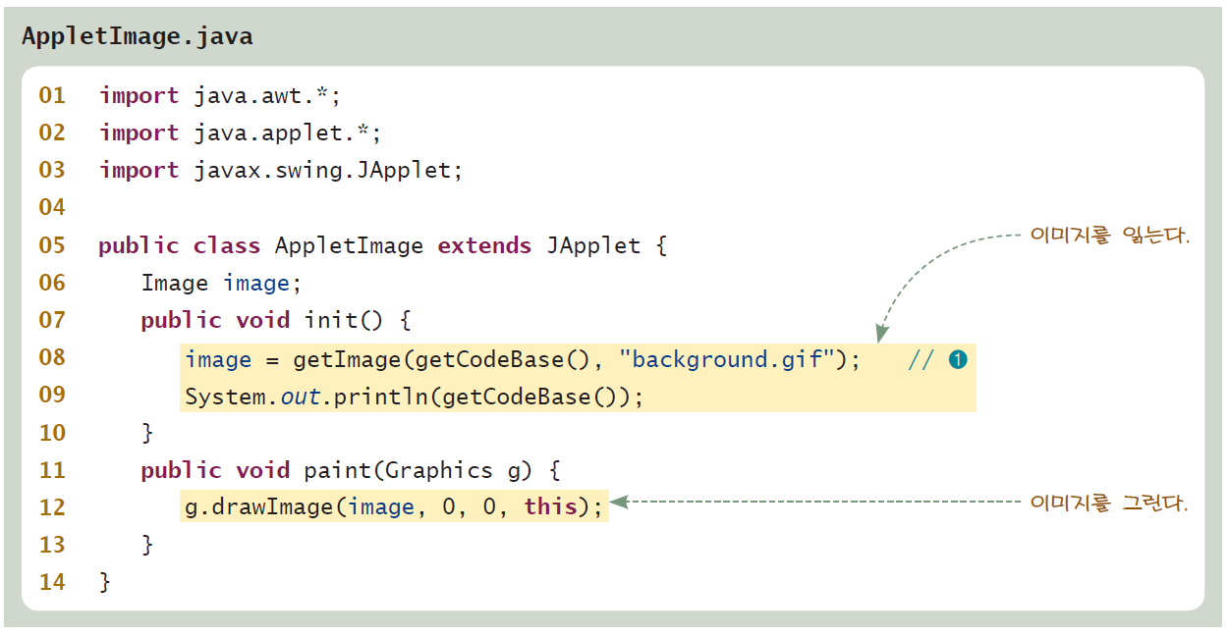
예제(Applet)

Slide 11
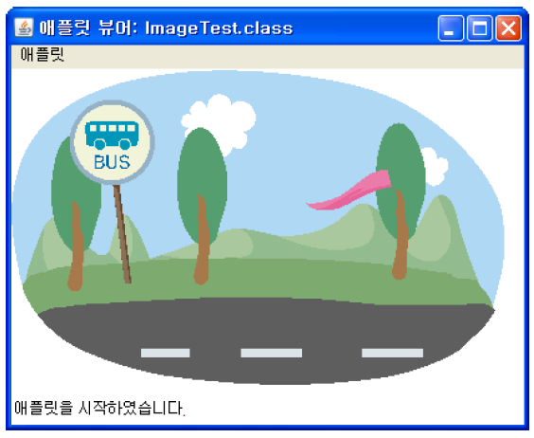
실행 결과

Slide 12
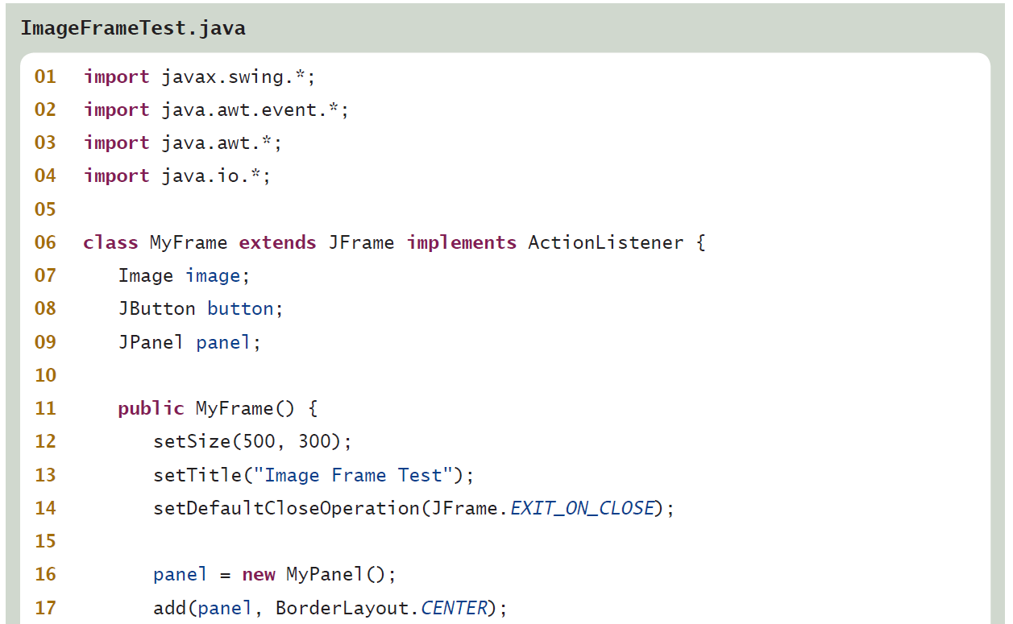
예제(Application)

Slide 13
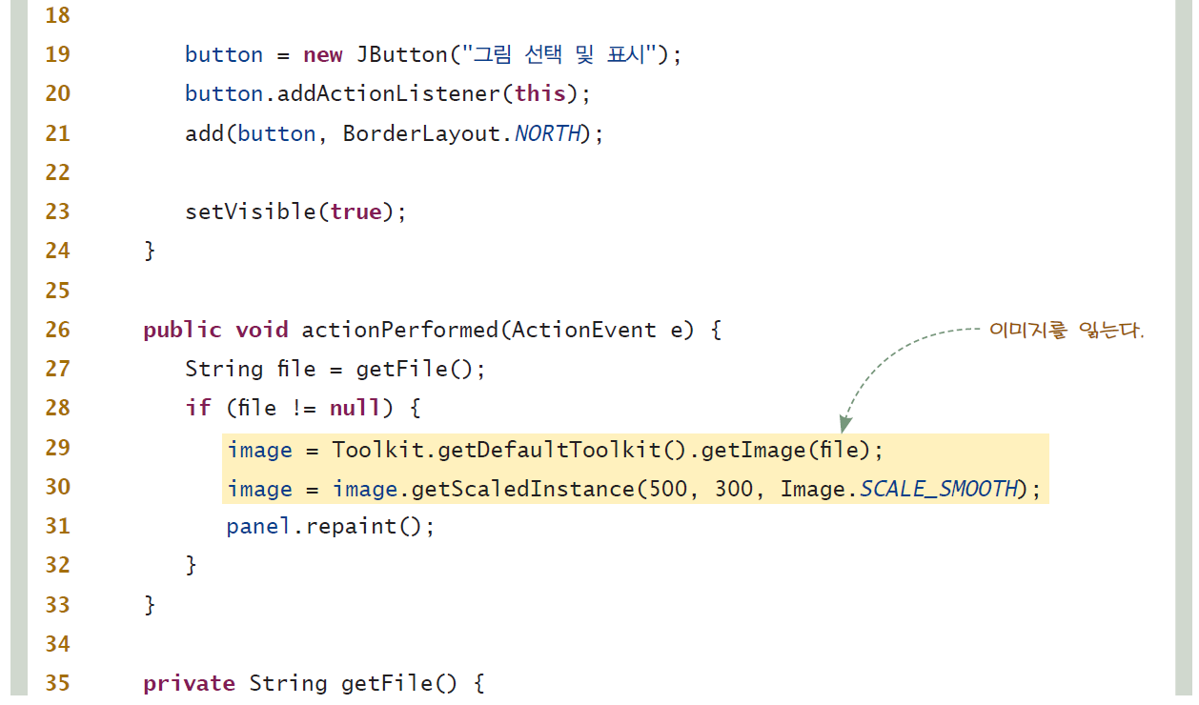
예제(Application)

Slide 14
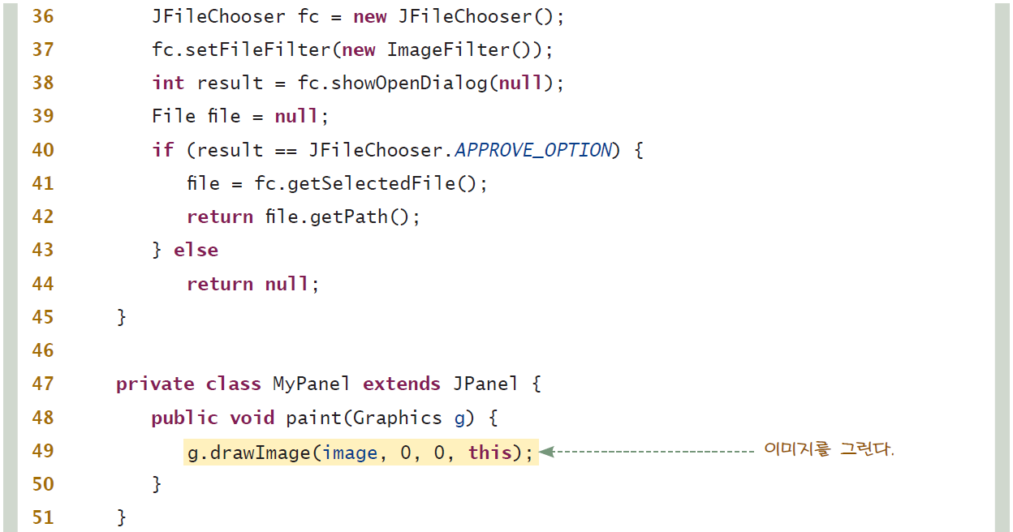
예제(Application)

Slide 15
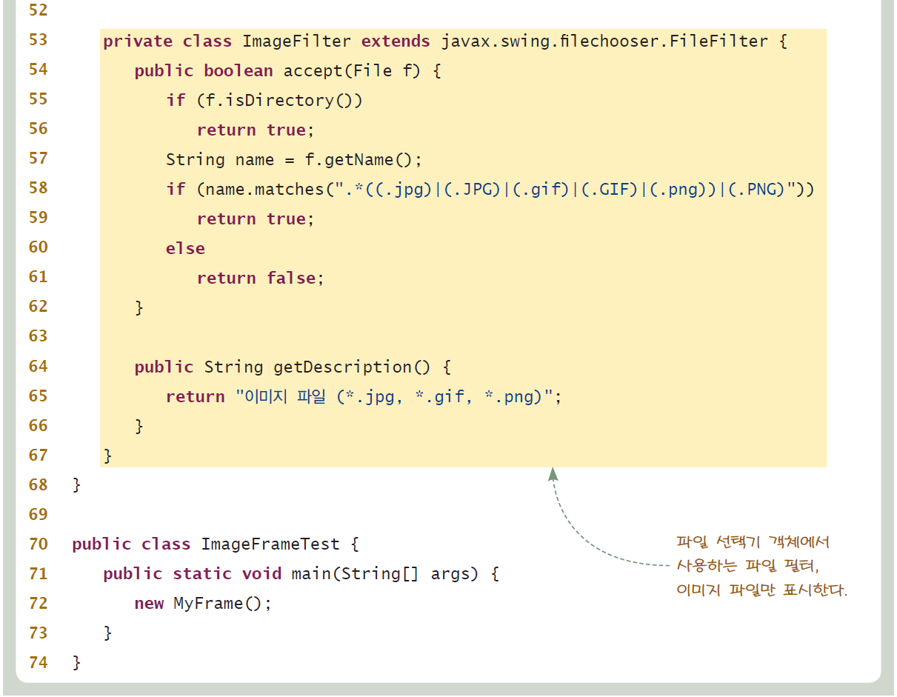
예제(Application)

Slide 16
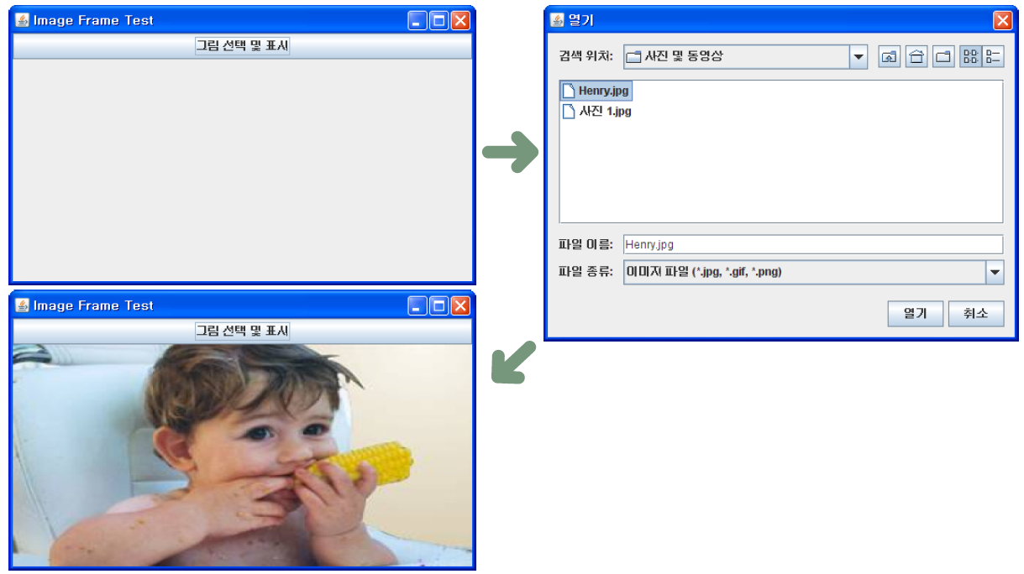
예제(Application)

Slide 17
BufferedImage 클래스
BufferedImage 클래스는 Image 클래스를 확장하여서 이미지 데이터를 프로그래머가 직접 처리할 수 있도록 하는 클래스이다.

Slide 18
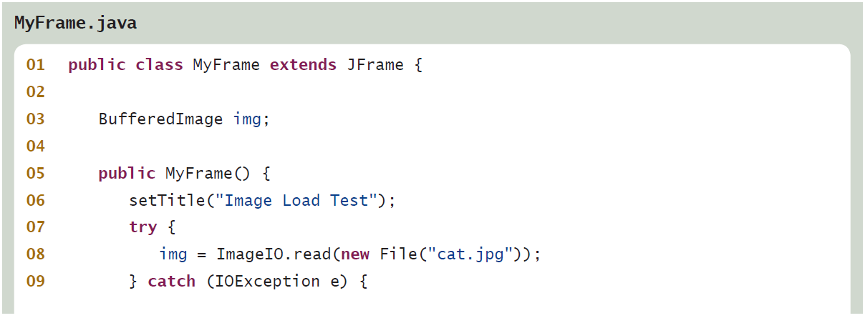
예제

Slide 19
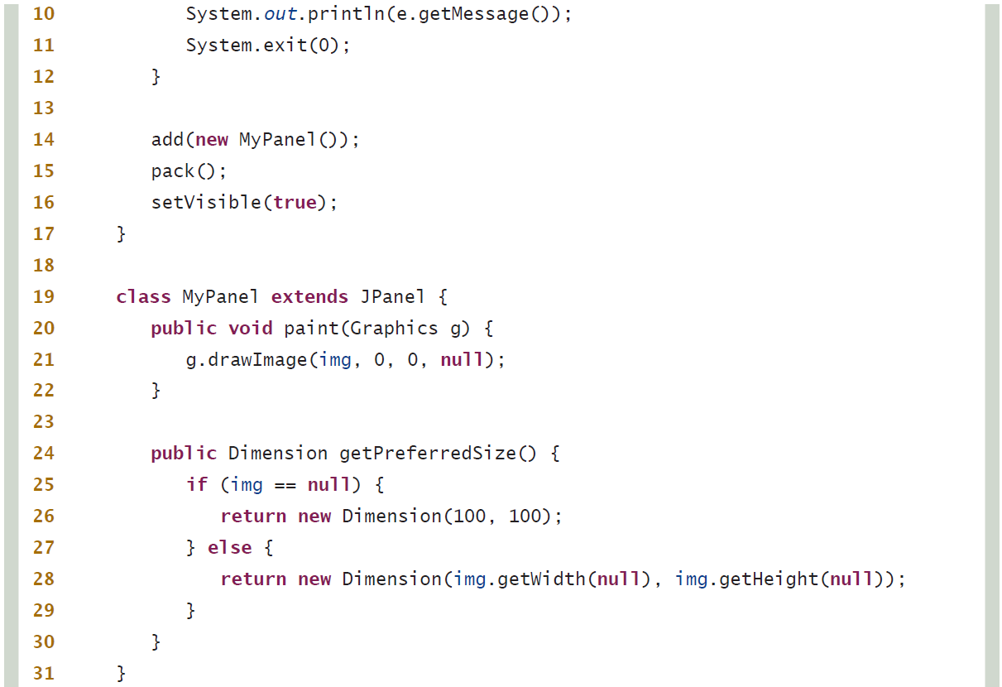
예제(Application)

Slide 20

예제(Application)

Slide 21
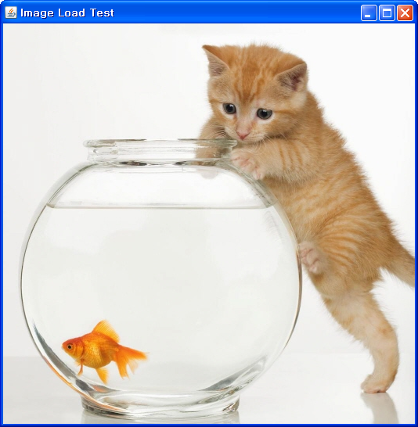
실행 결과

Slide 22
이미지 그리기
boolean drawImage(Image img,
int x, int y,
ImageObserver observer);
이미지를 화면에 1:1로 매핑하여서 그리는 것이다.
boolean drawImage(Image img,
int dstx1, int dsty1, int dstx2, int dsty2,
int srcx1, int srcy1, int srcx2, int srcy2,
ImageObserver observer);
이미지의 크기와 위치를 변화시켜서 그린다.

Slide 23
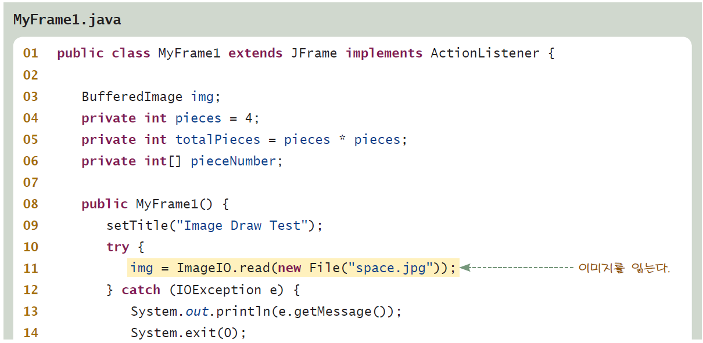
예제

Slide 24
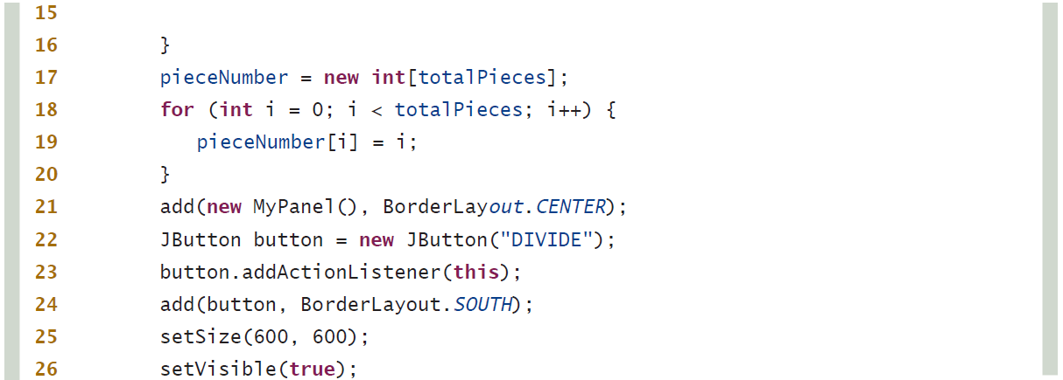
예제

Slide 25
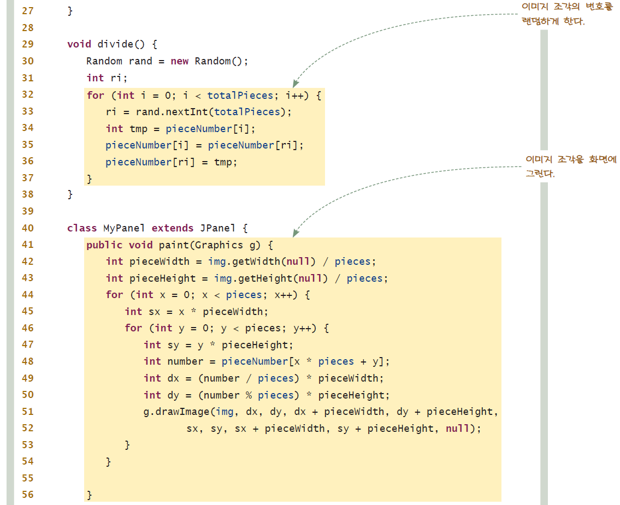
예제

Slide 26
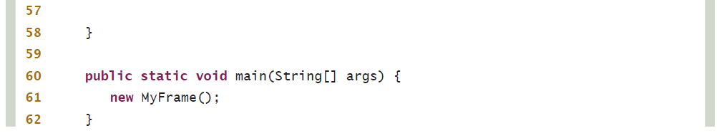
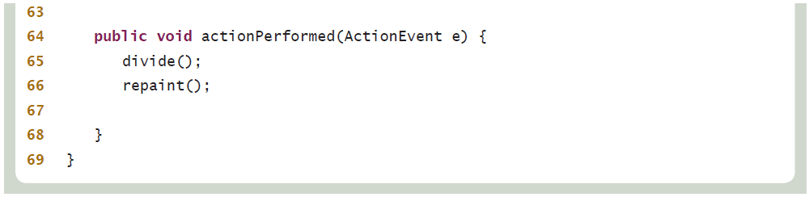
예제

Slide 27
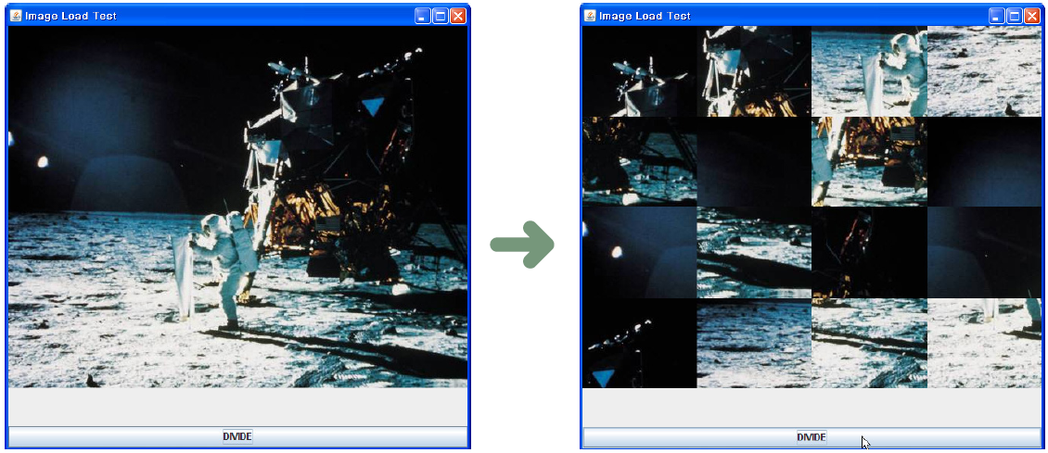
실행 결과

Slide 28
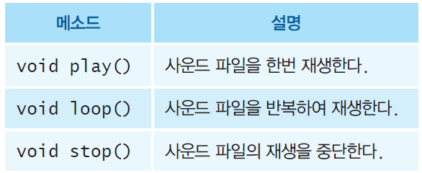
사운드

Slide 29
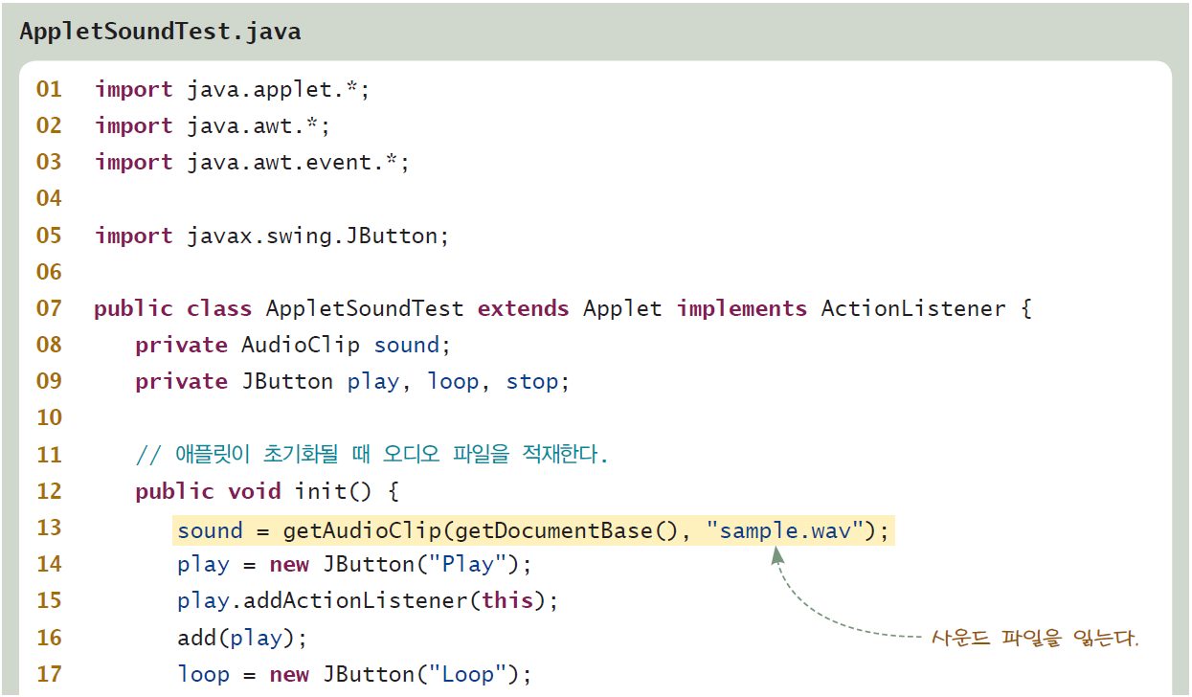
예제

Slide 30
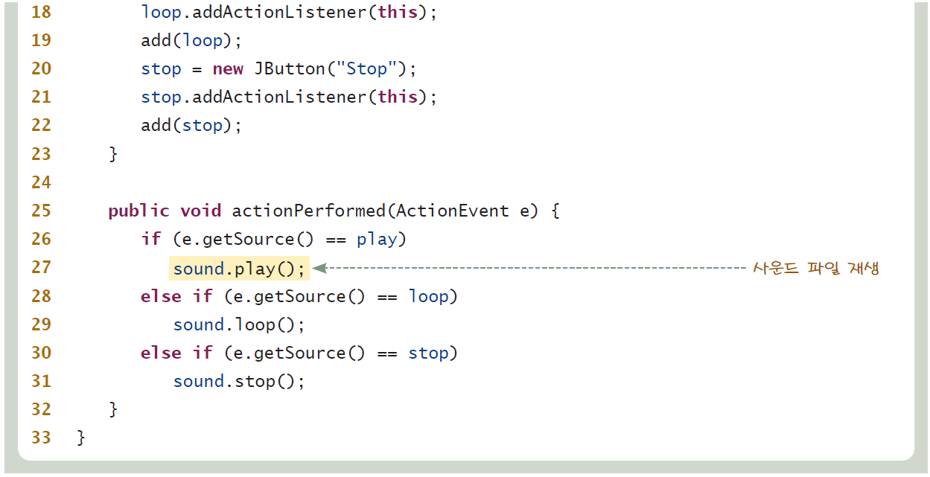
예제

Slide 31
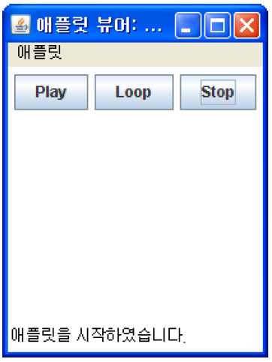
실행결과

Slide 32
Q & A

